Slide 1
Universidad Nacional Autónoma de México.
Colegio de Ciencias y Humanidades Plantel Azcapotzalco.
Profesora: Amalia Pichardo Hernández.
Tema: Conductismo
Integrantes:
Martínez González María Guadalupe
Meza Sanabria Carlos Ricardo
Pérez Mondragón Itzel Viridiana
Pozos Lobato Juan Pablo
Servín Sánchez Sandra Karina
Soriano Hernández Karen Itzayana

Slide 2
C O N D U C T I S M O

Slide 3
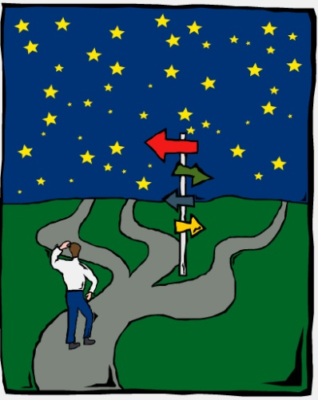
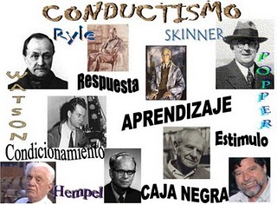
Conductismo
Corriente psicológica que considera la conducta o comportamiento como el objeto de estudio de la psicología. Este objeto es entendido de diversos modos, según el enfoque conductista del cual se parte al cual se quiera llegar.
En “suma” Constituye una manera de estudiar lo psicológico desde la perspectiva de una ciencia de la conducta, sin mentalismo (atribuciones dualistas extra materiales como el alma o la mente), ni reduccionismos (utilizar explicaciones tomadas de disciplinas como la neurología, la lógica, la sociología o el procesamiento de información).

Slide 4
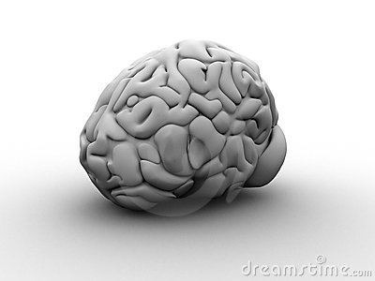
Origen del Conductismo
Sus inicios se remontan a las primeras décadas del siglo XX.
El conductismo surge como una teoría psicológica
Surge como un rechazo al método de “introspección”
Establece la conducta como el único medio valido para hacer investigaciones.

Slide 5
Iván Petróvich Pavlov
Realizó una interpretación fisiológica de las actividades registradas en los hemisferios cerebrales con el objeto de evitar la utilización de conceptos subjetivos en el estudio de los fenómenos.

Slide 6
Pavlov realiza una interpretación fisiológica de las actividades registradas en los hemisferios cerebrales con el objeto de evitar la utilización de conceptos subjetivos en el estudio de los fenómenos.

Slide 7
John Watson
Watson nació en Greenville de Carolina del Sur el 9 de Enero de 1878 y murió en Nueva York el 25 de Septiembre de 1958. Se graduó en la Universidad de Chicago en 1903. Norteamericano.
Conocido como fundador del conductismo y padre de la psicología experimental, su obra “Psychology as the behaviorist views it”, (la psicología desde el punto de vista del conductista). Fundó la Escuela Psicológica Conductista en 1913.
En su opinión, el análisis de la conducta y las relaciones era el único método objetivo para conseguir la penetración en las acciones humanas y extrapolar el método propio de las Ciencias Naturales (el método científico) a la Psicología.

Slide 8
Es célebre la frase en la que sostiene que tomando una docena de niños cualesquiera, y aplicando técnicas de modificación de conducta, podría conseguir cualquier tipo de persona que deseara: “Dadme una docena de niños sanos, bien formados, para que los eduque, y yo me comprometo a elegir uno de ellos al azar y adiestrarlo para que se convierta en un especialista de cualquier tipo que yo pueda escoger (médico, abogado, artista, hombre de negocios e incluso mendigo o ladrón) prescindiendo de su talento, inclinaciones, tendencias, aptitudes, vocaciones y raza de sus antepasados”

Slide 9
Objetivo
Uso de procedimientos experimentales para la observación de respuestas relacionadas al estimulo.

Slide 10
Características
Las principales características del conductismo moderno son su intenso compromiso para hacer preguntas claras y precisas y usar métodos relativamente objetivos para realizar una investigación cuidadosa.

Slide 11
Método de Investigación
Utiliza el método objetivo experimental y la observación

Slide 12
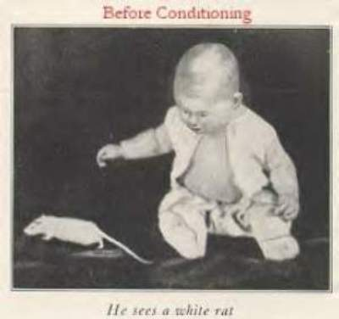
Experimentos
El Pequeño Albert

Slide 13
Objetivo del experimento:
Watson pretendía demostrar cómo los principios del condicionamiento clásico, recientemente descubierto por Iván Pávlov, podían aplicarse en la reacción de miedo de un niño ante una rata blanca.

Slide 14
Sujeto de estudio:
El pequeño Albert fue escogido como sujeto de experimentación por su gran estabilidad emocional. Mediante el experimento, Watson pretendía demostrar cómo podía condicionar la reacción de miedo de Albert hacia una rata blanca, que inicialmente no provocaba en el niño ninguna reacción aversiva, cómo podría generalizar esta conducta a otros estímulos similares y, por último, cómo eliminar esta conducta.

Slide 15
Pretendia demostrar:
¿Puede condicionarse a un niño para que tema a un animal que aparece simultáneamente con un ruido fuerte?
¿Se transferirá tal miedo a otros animales u objetos inanimados?
¿Cuánto persistirá tal miedo?

Slide 16
Contradicciones:
El experimento con el pequeño Albert abrió el debate sobre la ética a la hora de experimentar con seres humanos, contribuyendo al establecimiento de límites para este tipo de experimentos en la denominada psicoética. Finalmente núnca se supo con exactitud lo que sucedió con el pequeño Albert.

Slide 17
Aportaciones
Es la base para manipular a los pacientes, los estudiantes y las sociedades en general.

Slide 18
Aporto avances a la psicología industrial, educativa y específicamente un poco mas en la educación especial.

Slide 19
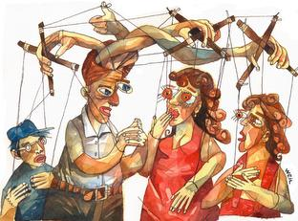
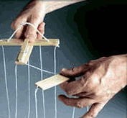
Desventajas
El conductismo es manipulador, busca no solamente entender la conducta humana si no predecirla y controlarla.

Slide 20
El hombre es despojado de su responsabilidad, de su libertad y de su dignidad y es reducido para ser moldeado.

Slide 21
Conclusion
Conforme el conductismo evolucionó, su filosofía se amplió considerablemente. Hoy en día la perspectiva conductivista es mucho más flexible de lo que era en la época de Watson. las principales características del conductismo moderno son su intenso compromiso para hacer preguntas claras y precisas y usar métodos relativamente objetivos para realizar una investigación cuidadosa.

Slide 22
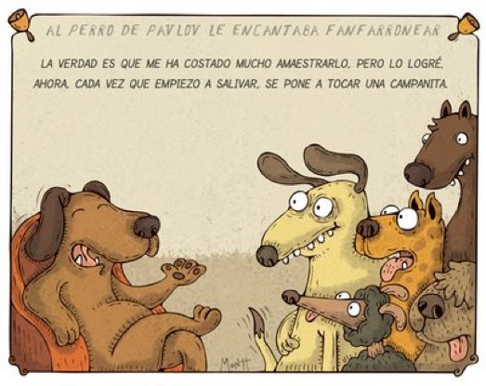
Conclusión
Conforme el conductismo evolucionó, su filosofía se amplió considerablemente. Hoy en día la perspectiva conductivista es mucho más flexible de lo que era en la época de Watson. las principales características del conductismo moderno son su intenso compromiso para hacer preguntas claras y precisas y usar métodos relativamente objetivos para realizar una investigación cuidadosa.

